Slide 1
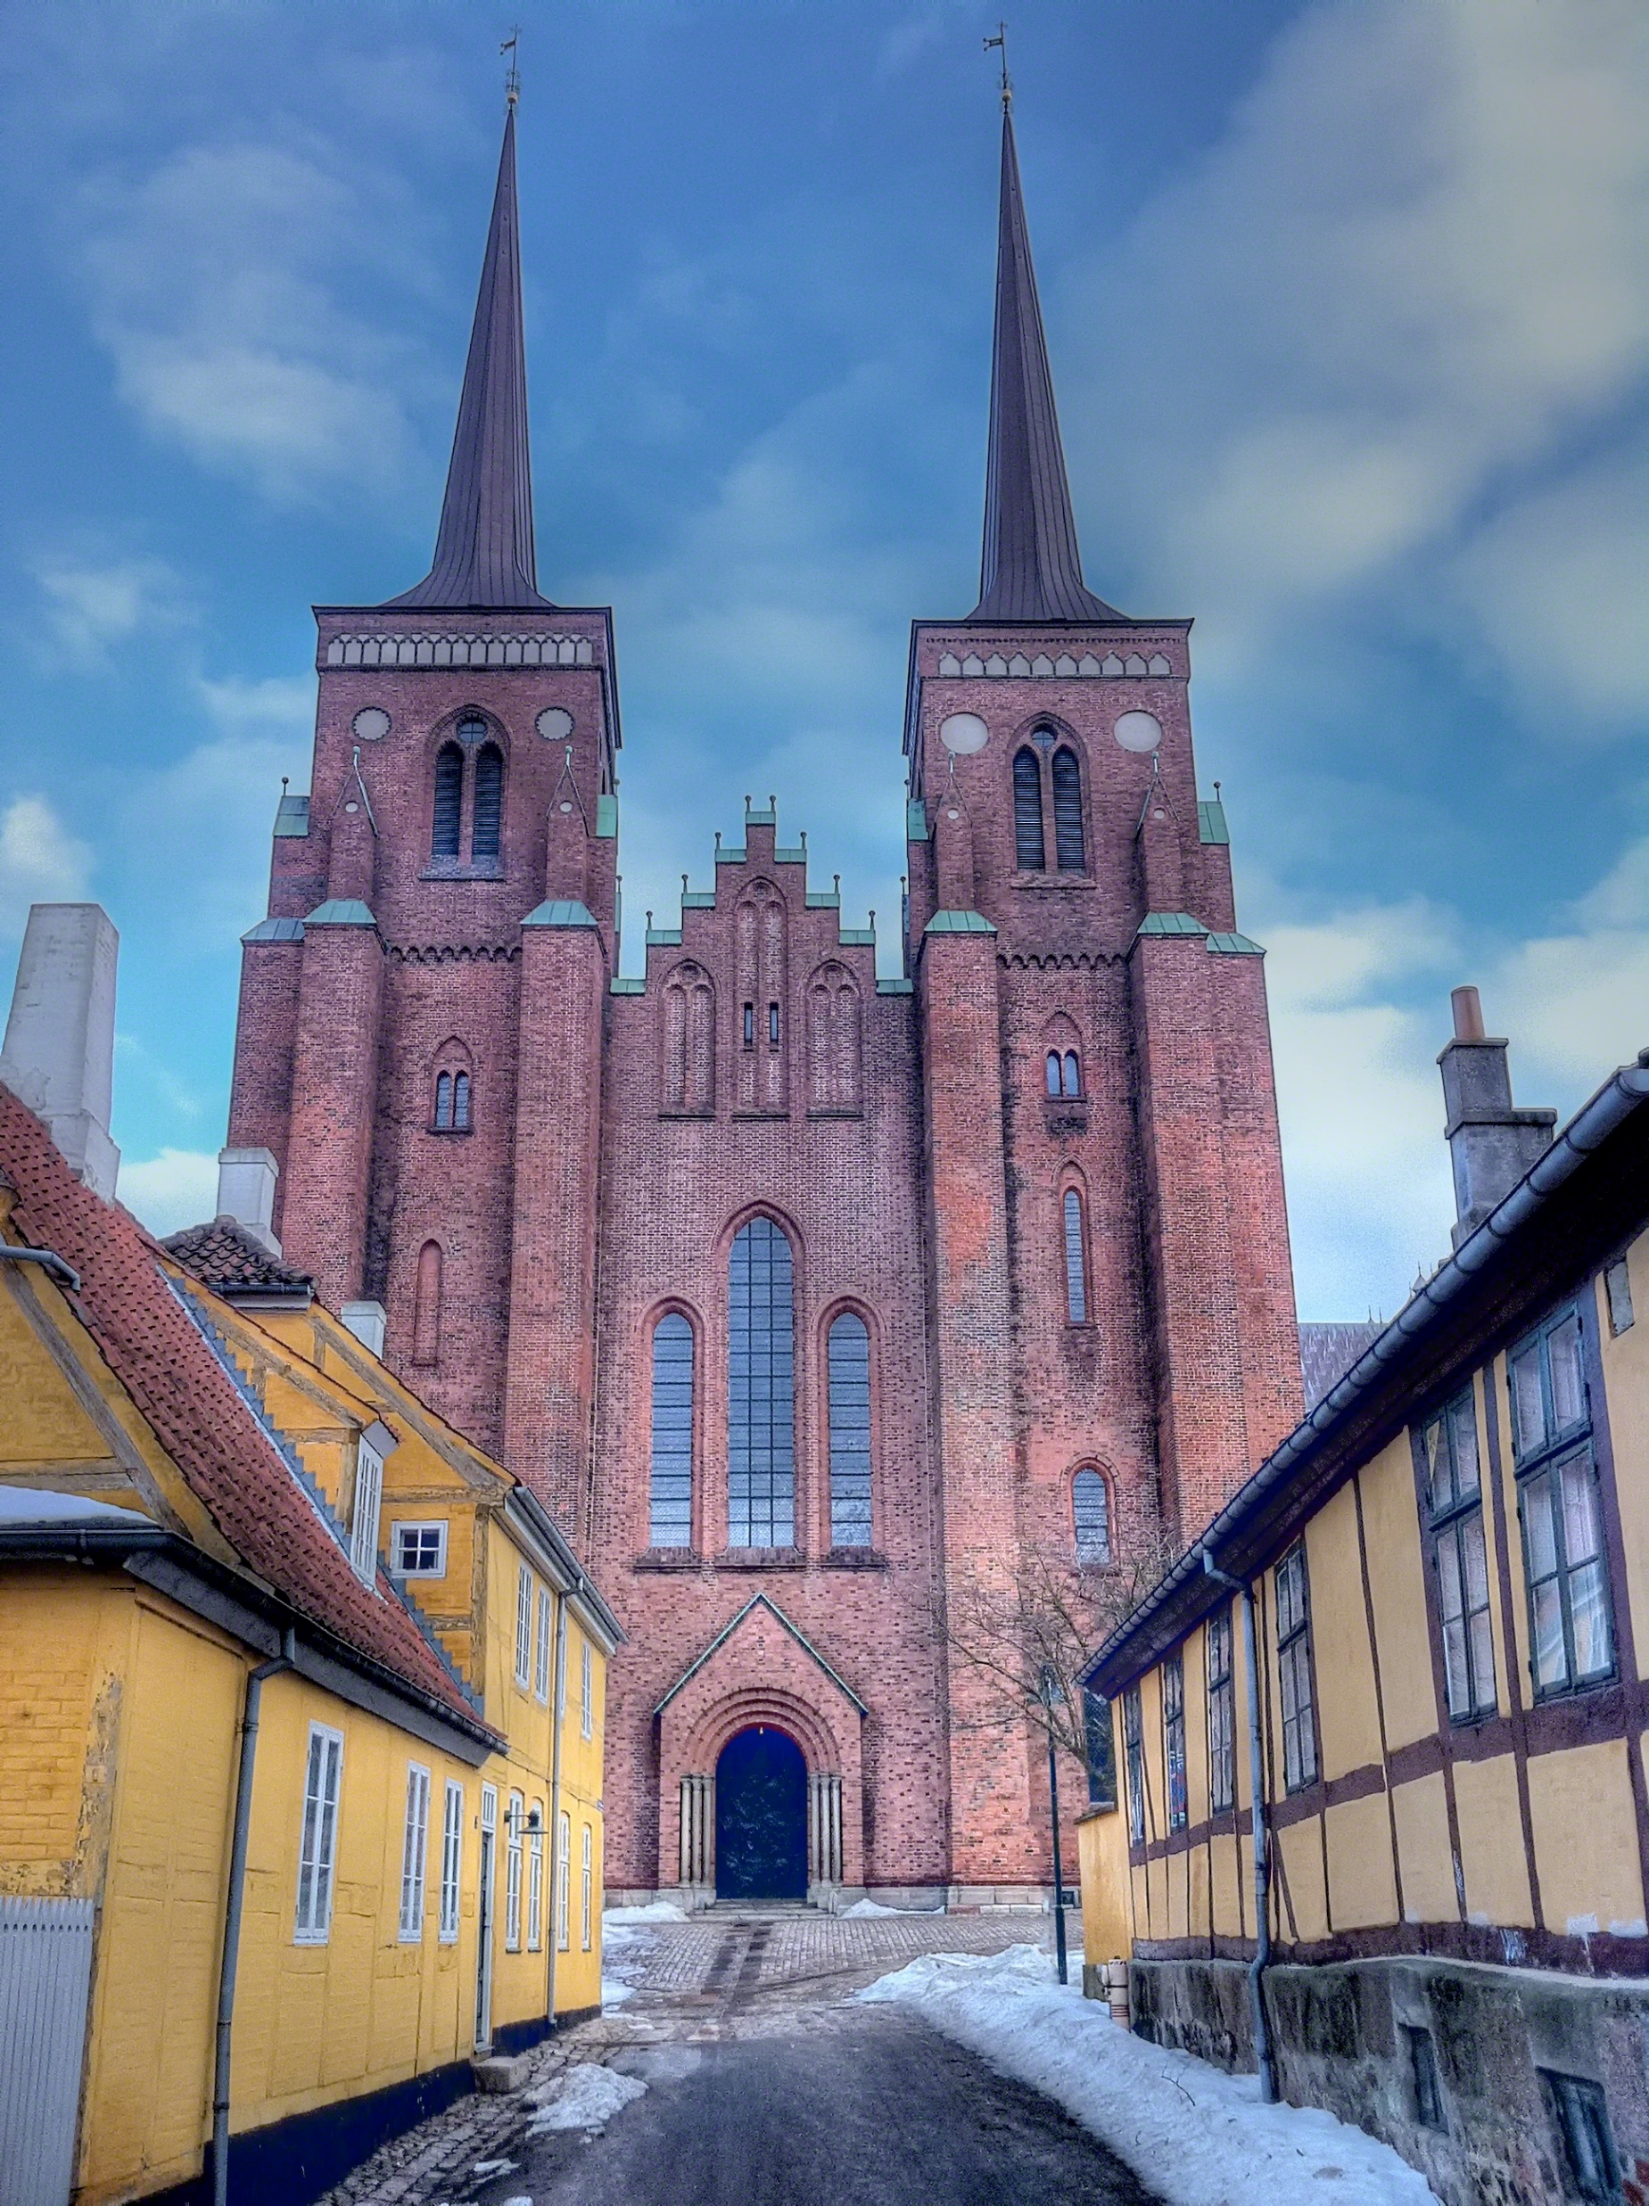
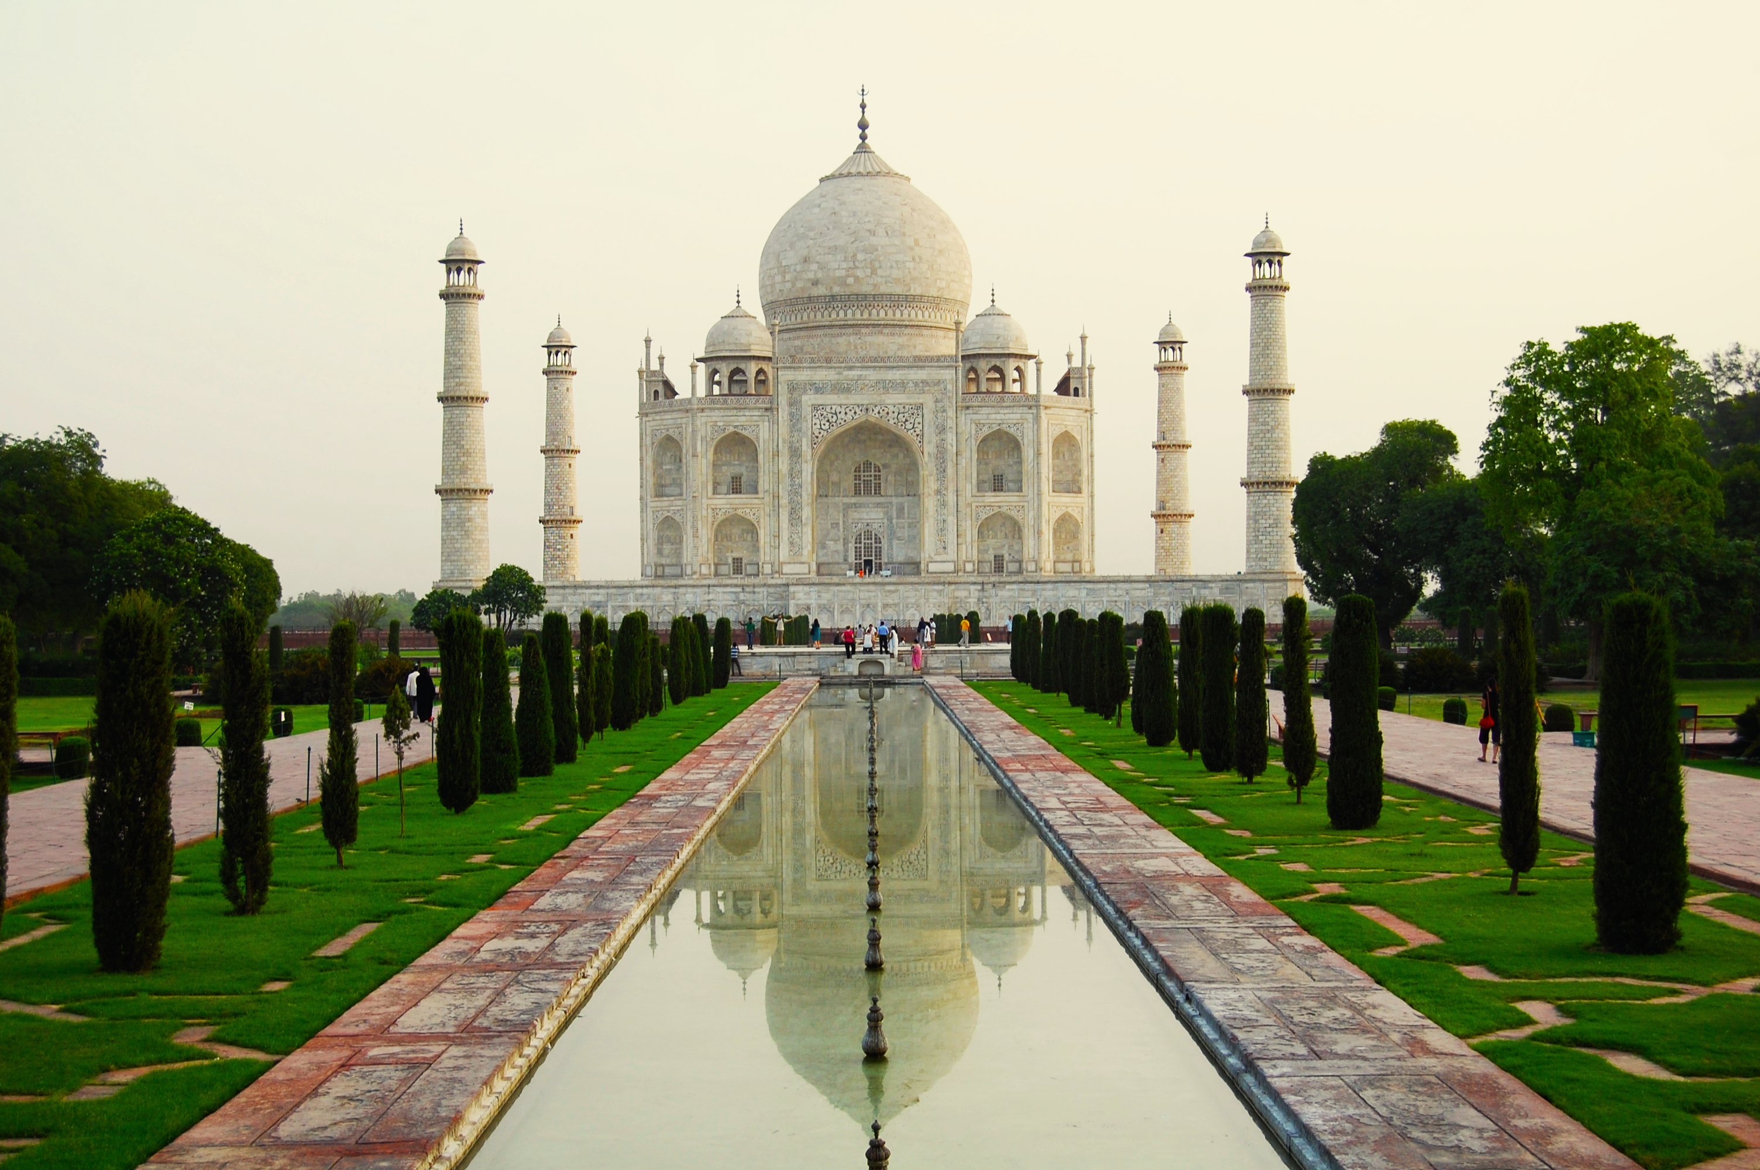
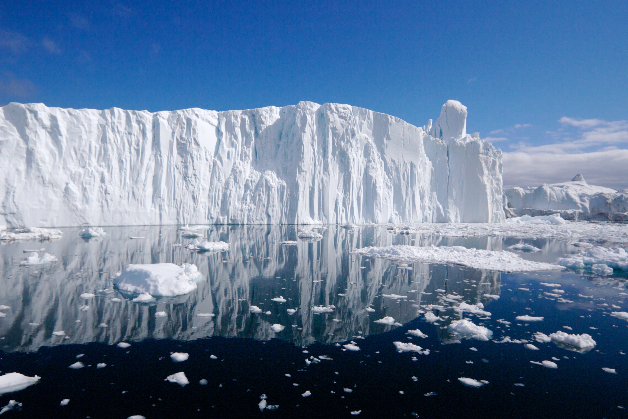
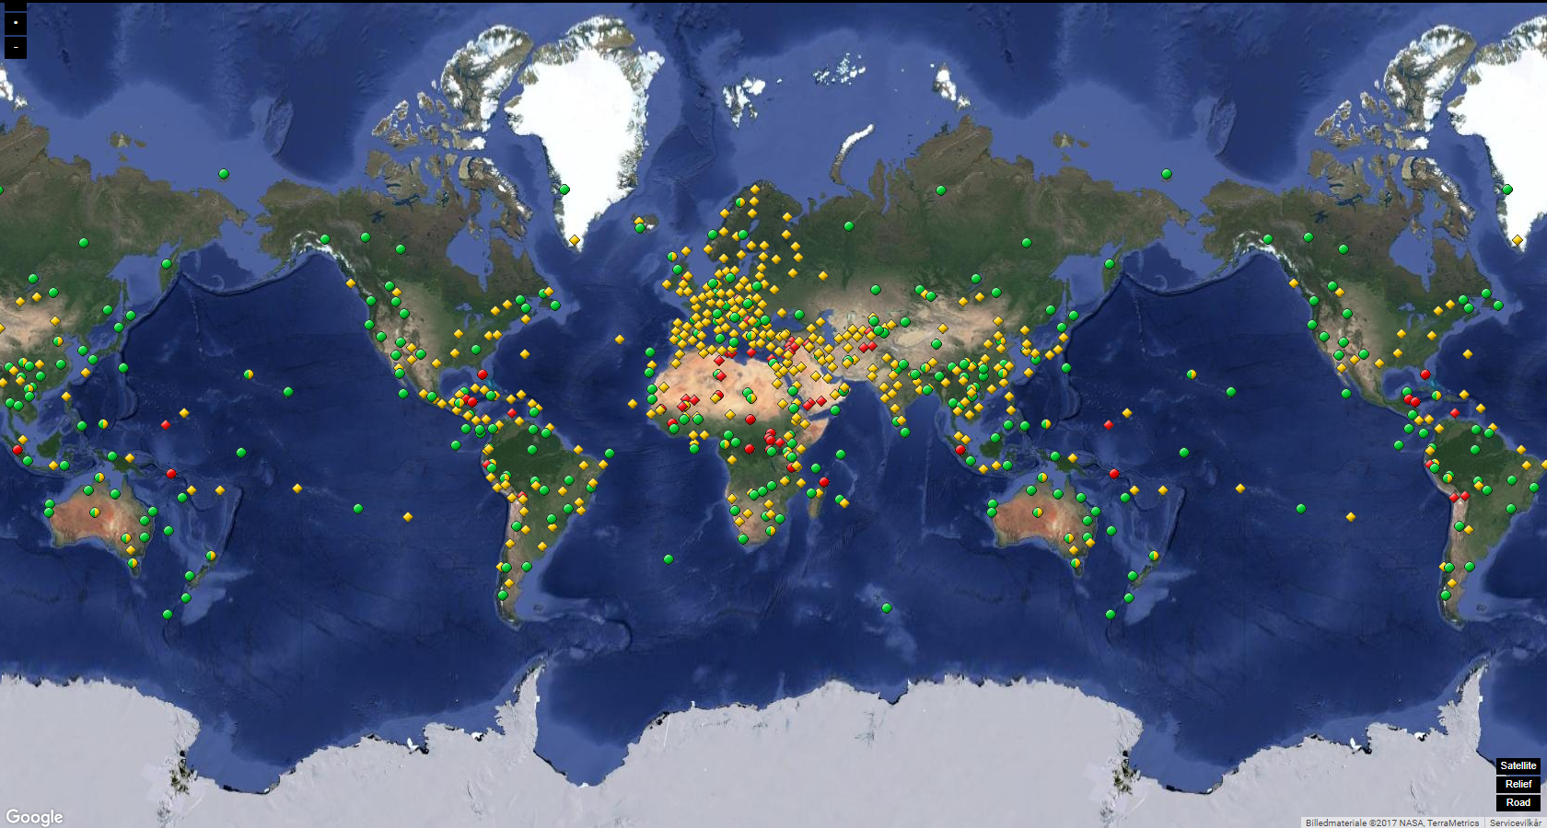


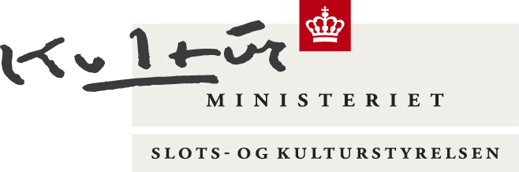

Verdensarven

Slide 2
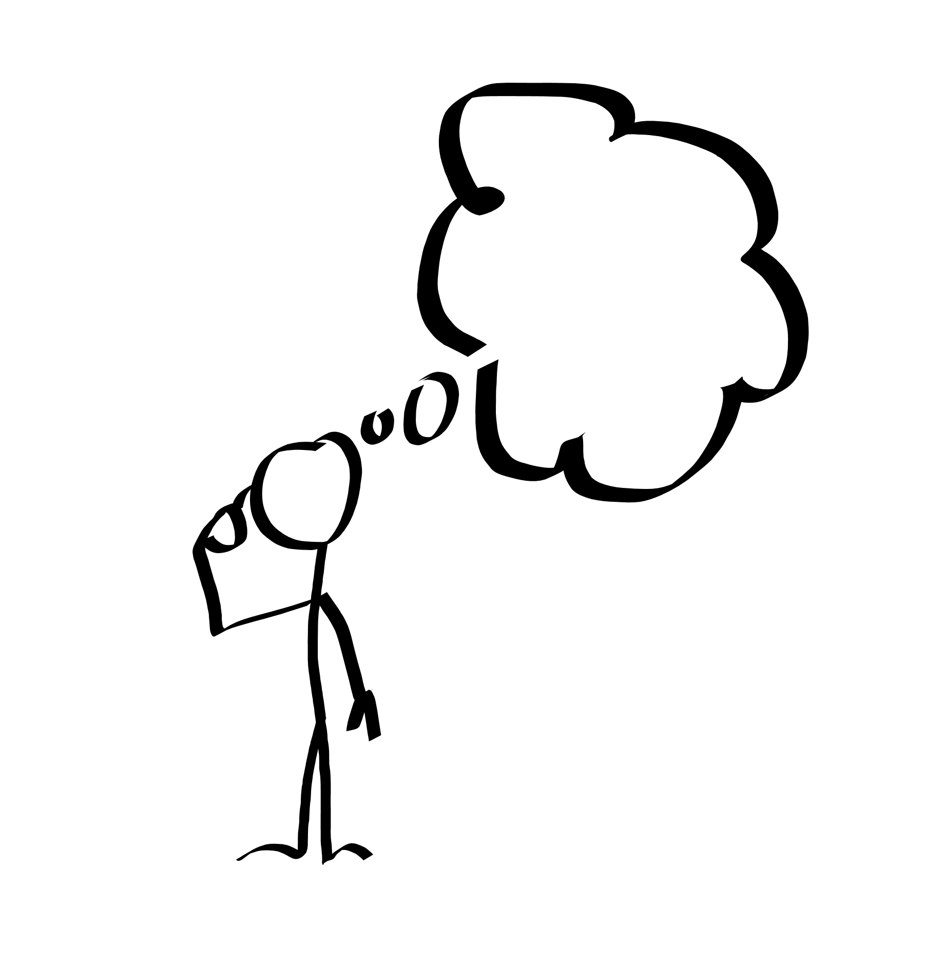
Hvorfor skal vi lære om verdensarv?
Tal sammen to og to:
Hvad tror I, at verdensarv er?
Hvorfor tror I, at verdensarv er vigtigt?
Kultur
Hvad mener I er kultur?
Hvilke forskellige kulturer er I en del af?
Notes:
Summeøvelse.
Kulturbegrebet? Det er komplekst, læs mere her: http://denstoredanske.dk/Sprog,_religion_og_filosofi/Filosofi/Menneskets_grundvilkår/kultur
Se uddrag af to versioner nedenfor.
Kultur som fælles identitet. Johann Gottfried von Herder hævder at alle mennesker, selv såkaldte naturfolk, har en kultur. Ordet kultur fik i Herders udlægning en enorm udvidelse. Det kom til at omfatte alle sider af et folks liv, såvel dets åndelige som materielle frembringelser, fx sprog, religion, tænkning, kunst, videnskab, politik, retssædvaner, normer, redskaber, våben, transportmidler.
Antropologiske definition
Den definition, der skulle blive klassisk inden for antropologien, blev givet af den britiske antropolog Edward Burnett Tylor i åbningskapitlet til Primitive Culture (1871), hvor han beskriver kulturen som "den komplekse helhed, der omfatter viden, tro, kunst, moral, lov, skik og brug og alle andre former for evner og vaner, som et menneske tilegner sig som medlem af samfundet".

Slide 3
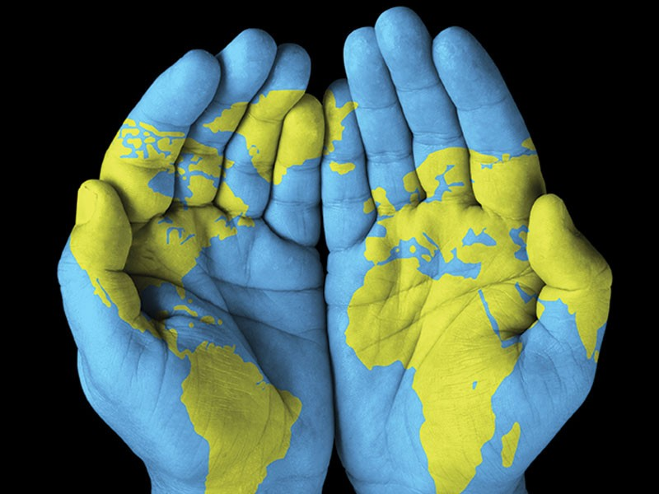
Vi skal lære om verdensarv fordi…
I har en stemme!
I kan være med til at bevare værdifulde natur- og kulturområder.
I kan være med til at sætte fokus på vigtigheden af at bevare vores fælles kultur- og naturarv.
”Kulturarv” er noget vi har arvet fra fortiden, som folk ser som en et udtryk for den løbende udvikling af deres værdier, tro, viden og traditioner.
Notes:
Kulturarv: ”(Kultur-)arv er en gruppe ressourcer, vi har arvet fra fortiden, som folk uafhængigt af ejerskab identificerer som en afspejling og et udtryk for den løbende udvikling af deres værdier, tro, viden og traditioner. Den omfatter alle de aspekter i omgivelserne, der stammer fra samspil mellem mennesker og steder i tidernes løb”

Slide 4
Notes:
Kort over Verdensarvssteder i verden.
Grøn: Naturarv
Gul: kulturarv
Grøn og gul: kultur og natur.
Rød: Steder der er truet.
Brug det interaktive kort her:
http://whc.unesco.org/en/list/

Slide 5

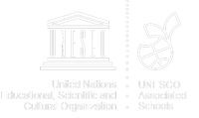
Hvad er UNESCO?
(United Nations Educational, Scientific and Cultural Organisation)
En organisation under FN
Formålet med UNESCO er at bidrage til fred og sikkerved
UNESCO har fokus på uddannelse, videnskab og kultur
Grundlæggende respekt for retfærdighed, menneskerettigheder og fundamentale frihedsrettigheder

Slide 6
Hvad er en Verdensarv?
UNESCO har udvalgt kriterierne for verdensarv
En Verdensarv er…
  En blåstempling af en lokalitets globale betydning.
  En forpligtelse til at beskytte, bevare og udbrede kendskabet.
  En markering af, at et sted er betydningsfuldt for hele menneskeheden.
En verdensarv kan både være landskaber, menneskeskabte bygninger og de immaterielle værdier (sang, dans, madkultur)
Notes:
Video med introduktion til Verdensarv: https://www.youtube.com/watch?v=6-K079txZe8
Se kriterierne for en Verdensarv i lærervejledningen.

Slide 7
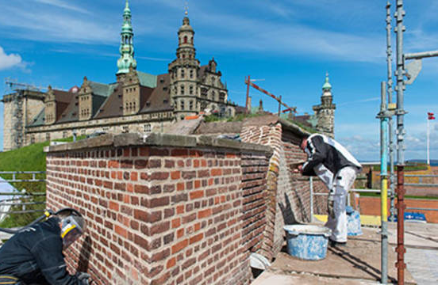
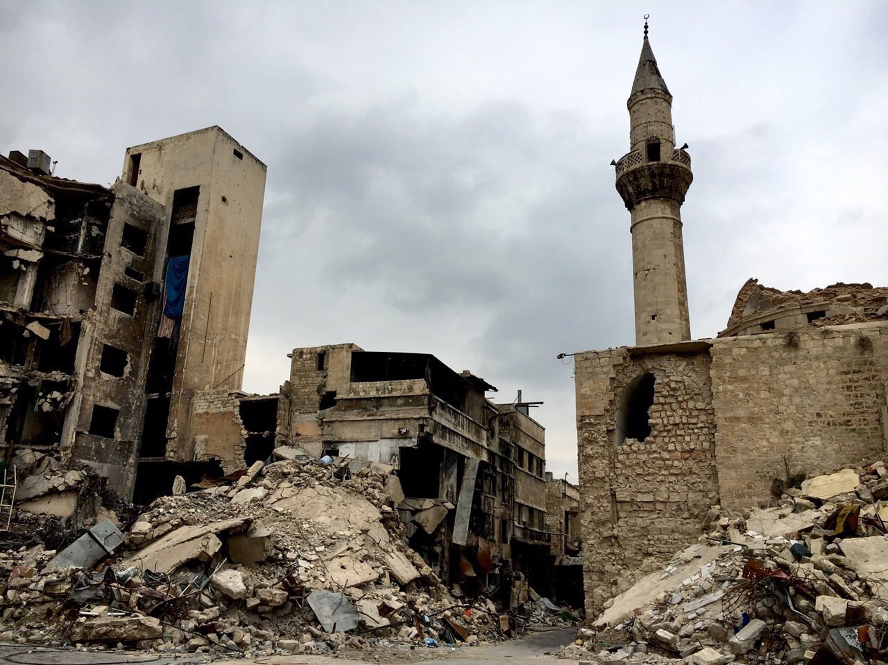
Hvem/hvad har indflydelse på verdensarvens overlevelse?
Overvej om følgende har en positiv eller negativ stemme i forhold verdensarvsstederne?
Turisme?
Fondsindsamling?
Tsunami?
Krig?
Fred?
Hvad kan de forskellige stemmer gøre for/imod et verdensarvssted?
Notes:
Obs. Turist kan både have en positiv og negativ stemme, idet turisme er med til at sætte fokus på verdensarvssteder, men samtidig er turister med til at smide skrald, lave graffiti osv.
Summeøvelse.
Herefter kan I tale om truslerne og handlemuligheder.
Billedet øverst: Restaurering af Kronborg. Billede fra Slots- og kulturstyrelsen.
Billedet nederst: Den gamle bydel i Aleppo. Billede taget af Michael Aleaddin for Sputniknews.com

Slide 8
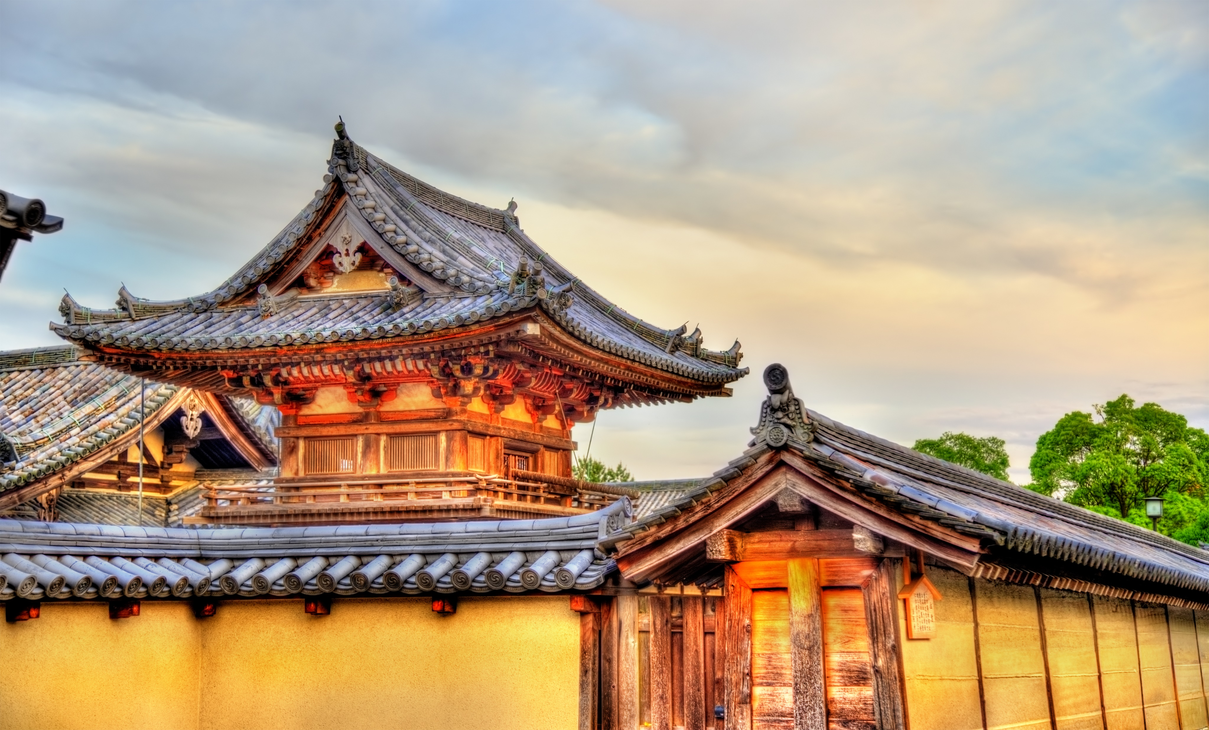
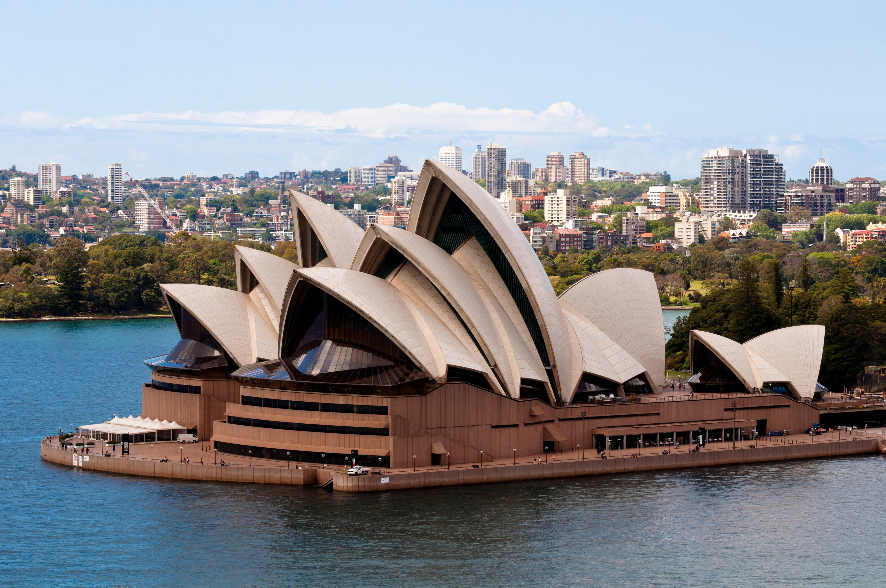
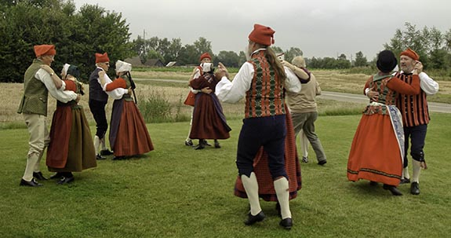
Forskellige former for verdensarvssteder
Monumenter
  Buddhist Monuments in the Horyu-ji Area (Japan)
Bygninger
  Sydney Opera House
Steder – lavet af mennesker evt. i samspil med naturen
  Old City of Dubrovnik (Kroation)
Naturområder
  Los Alerces National Park (Argentina)
Den immaterielle kulturarv (f.eks. danse, sange, sportsgrene, madkultur m.m.)
  ”Der er et yndigt land”, folkedans eller rugbrød (Danmark)

Slide 9

Quiz om Verdensarven
https://play.kahoot.it/#/k/aafe906e-a15f-419e-9d05-defb7f5d75af
Notes:
https://play.kahoot.it/#/k/aafe906e-a15f-419e-9d05-defb7f5d75af

Slide 10
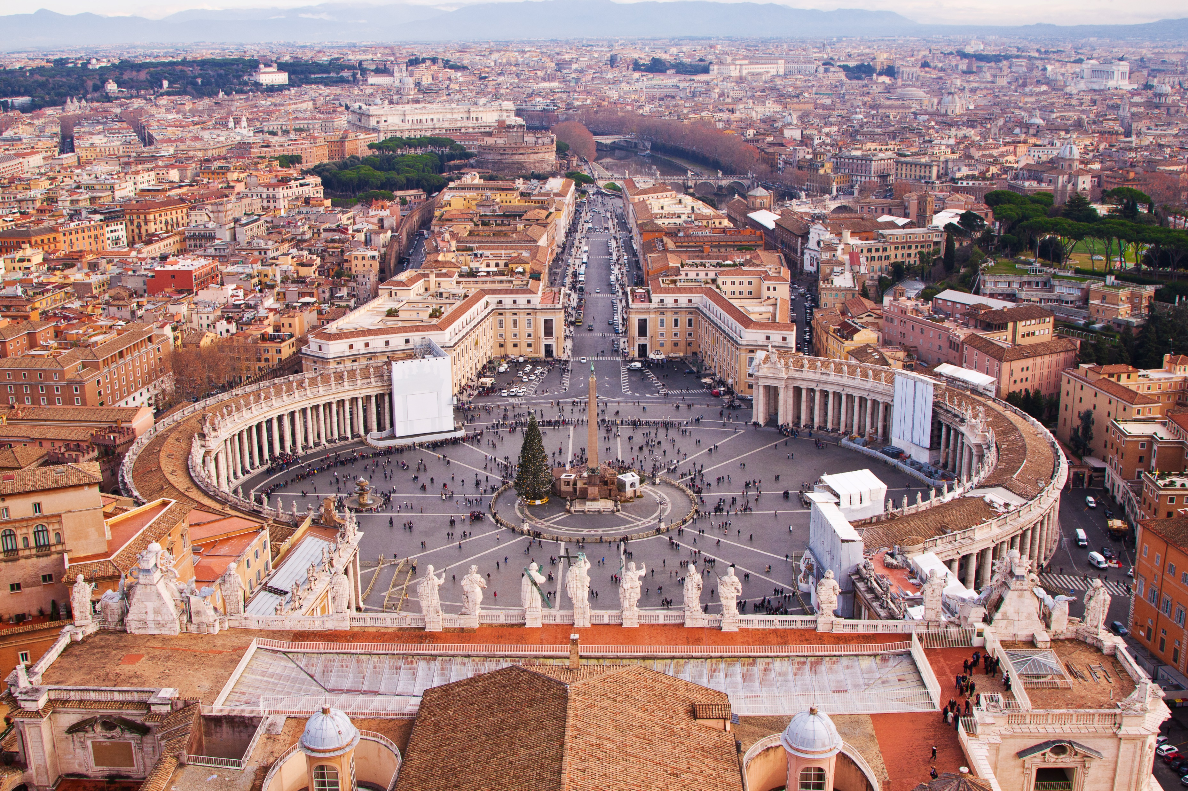
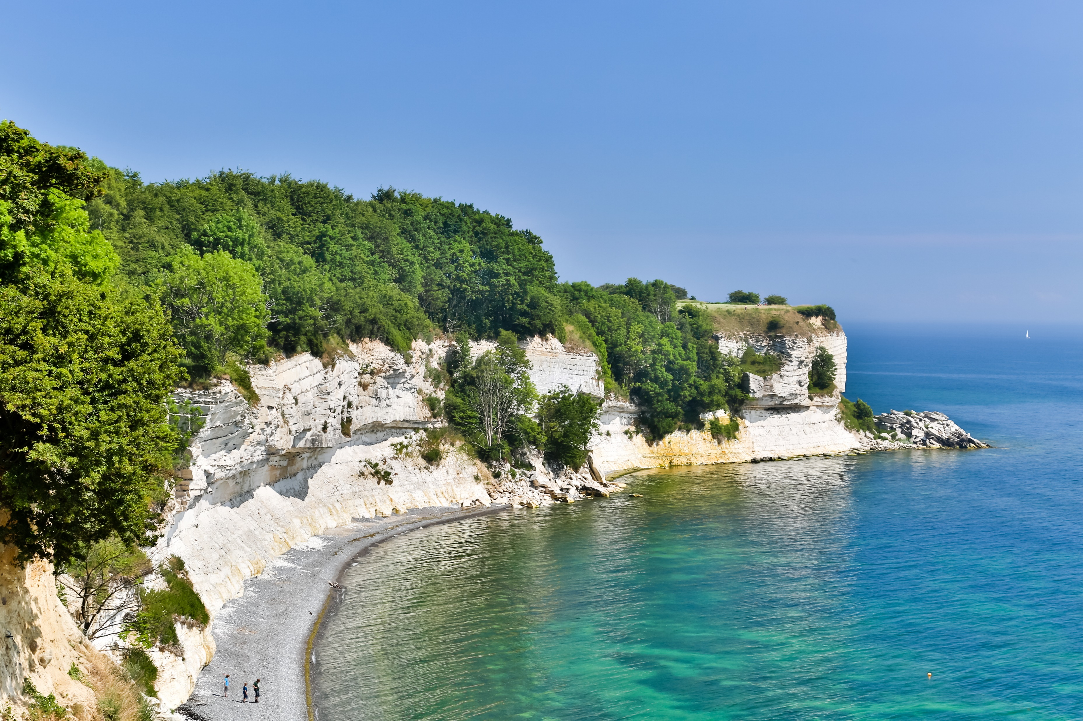
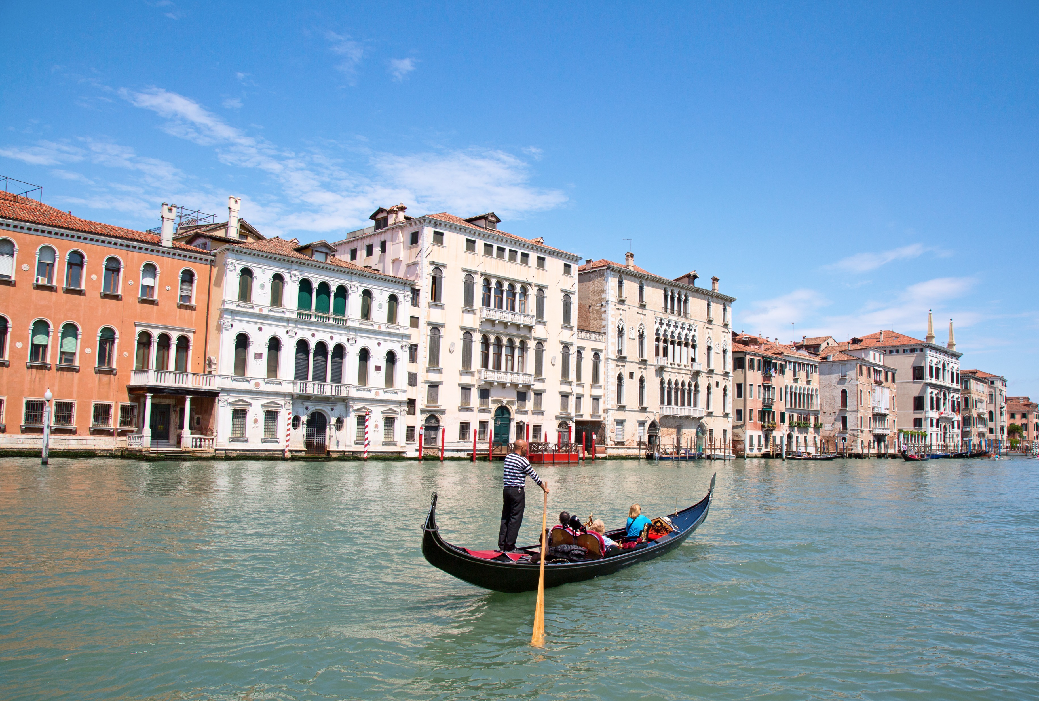
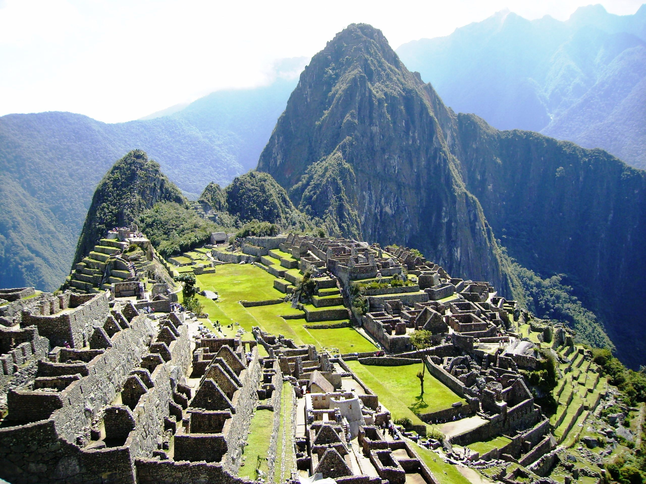
Tal sammen to og to
I blev præsenteret for forskellige Verdensarvssteder i quizzen.
Hvad tænker I, at de forskellige steder har tilfælles?
Hvorfor tror I, at de er valgt som Verdensarvssteder?
Tror I, at I nogensinde har besøgt et Verdensarvssted?

Slide 11
Heritage Heroes
Verdensarven på spil
I er nu klar til at spille spillet og lære endnu mere om vores fælles verdensarv.

